Slide 1
Podnikanie
Technika pre ZŠ

Slide 2
Dopyt po práci
Určujú firmy, podniky a iní výrobcovia.
Je vyjadrený počtom pracovných miest.
Závisí od životnej úrovne obyvateľstva a od úrovne ceny práce na trhu.

Slide 3
Ponuka práce
Závisí od ochoty ľudí pracovať za určitú mzdu.
Závisí od počtu aktívneho obyvateľstva a ich vekovej štruktúry a tiež od pracovných podmienok.

Slide 4


Slide 5
Absolvent
Je mladý človek, ktorý ukončil strednú alebo vysokú školu.
Nevyhnutné praktické kompetencie absolventov pri vstupe na trh práce zahŕňajú:
sebapoznanie (kladné a záporné vlastnosti, schopnosti)
komunikačné schopnosti (ovládanie spisovného jazyka v ústnej aj písomnej podobe)

Slide 6
motiváciu k životnému úspechu (pozitívny prístup vo vzťahu k budúcej profesii)
informácie (situácia na trhu práce v regióne)
základné techniky na zvládnutie pracovného pohovoru (sebaprezentácia)
vedomosti (prijímanie, vyhľadávanie, triedenie a vyhodnocovanie informácií, práca so zdrojmi,...)

Slide 7
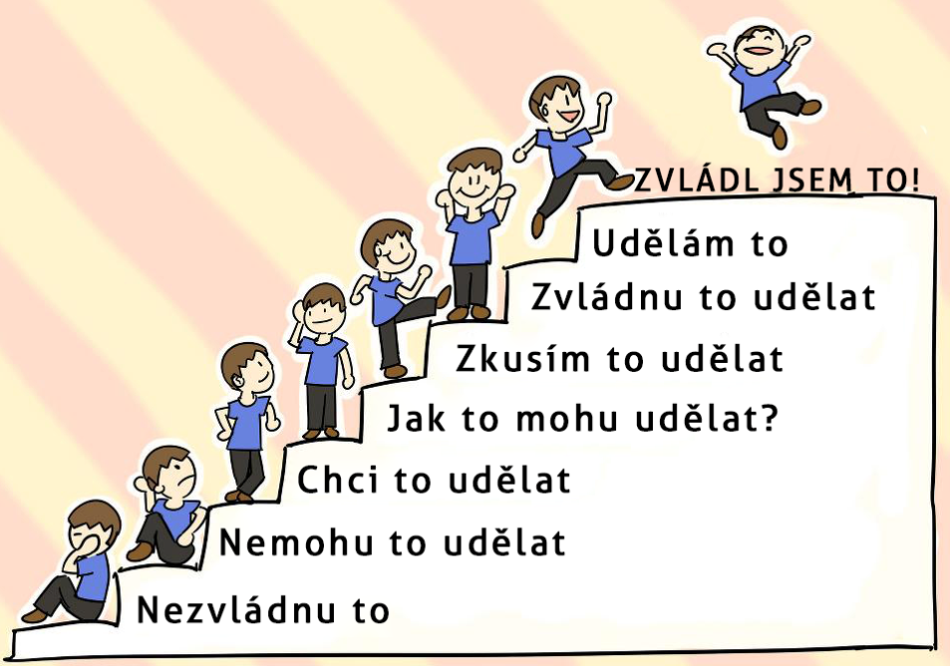
Motivácia k úspechu

Slide 8
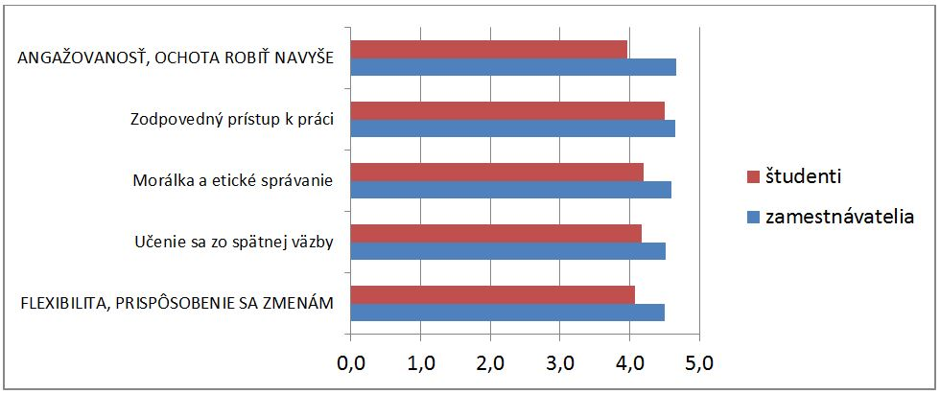
Očakávania zamestnávateľov

Slide 9
Obchodný register
je verejný zoznam , do ktorého sú zapísané obchodné spoločnosti, družstvá, právnické a fyzické osoby.

Slide 10
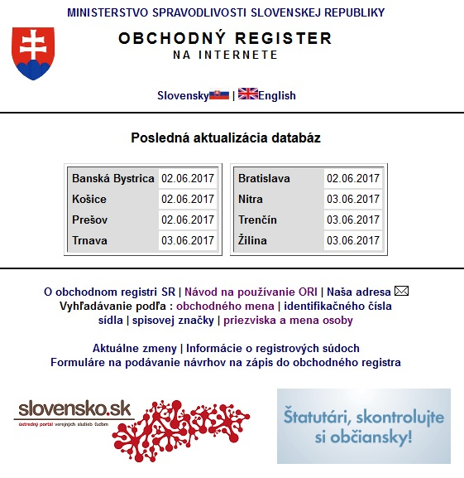

Slide 11
Podnikanie
Je činnosť podniku alebo podnikateľa, ktorá sa vykonáva s cieľom uspokojenia vlastných potrieb alebo potrieb iných.
základné znaky podnikania:
sústavná činnosť
samostatné rozhodovanie
vlastné meno (firma)
vlastná zodpovednosť (za zisk a stratu)
zisk

Slide 12

Podnikateľ
Je fyzická alebo právnická osoba, ktorá vykonáva samostatnú zárobkovú činnosť za účelom dosiahnutia zisku.

Slide 13
Podnik , firma
Je subjekt, ktorý ponúka svoje produkty (tovar a služby) na trhu práce.
Podniky podľa veľkosti delíme na:
malé (do 25 zamestnancov)
stredné (do 500 zamestnancov)
veľké ( 501 a viac zamestnancov)
Podľa vlastníctva rozoznávame podniky štátne (verejné), družstevné, súkromné a zmiešané.

Slide 14
Formy podnikania:
Živnosť si môžu zakladať fyzické aj právnické osoby, ide prevažne o malé a stredné podniky.
Obchodná spoločnosť združuje dvoch alebo viacerých podnikateľov.
Rozoznávame:
verejnú obchodnú spoločnosť (v.o.s.)
spoločnosť s ručením obmedzeným (s.r.o.)
komanditnú spoločnosť (k.s.)

Slide 15
akciovú spoločnosť (a.s.)
družstvo

